Slide 1
Tema 3. Processos aleatoris
INTRODUCCIÓ
Pregunta: Per a què s'utilitza la Probabilitat en Telecomunicacions?
Resposta: Per a estudiar l'efecte del renou en les transmissions
Pregunta: Què és el renou?
Resposta: És qualsevol perturbació del senyal original que es vol
transmetre

Slide 2
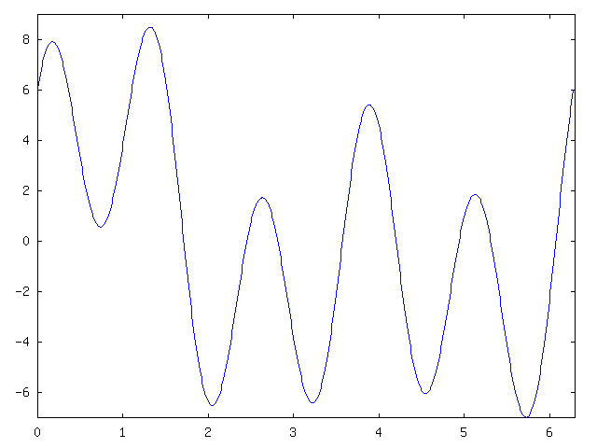
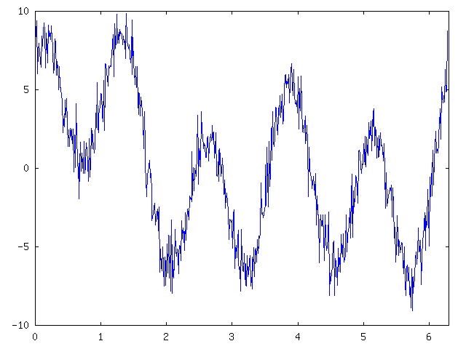
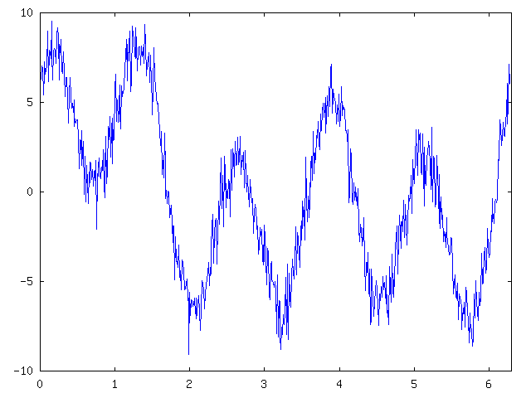
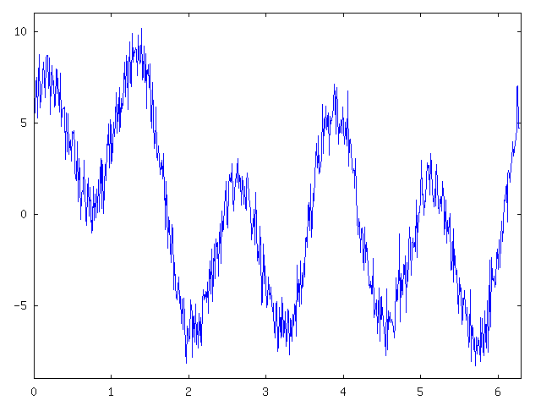
Exemples:
x(t): senyal original (transmés)
X(t): possibles senyals rebuts (caràcter aleatori)
X(t) s'anomena procés aleatori (o estocàstic) i cada un dels possibles senyals es diu realització del procés

Slide 3
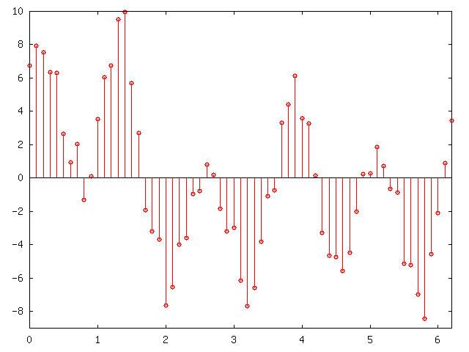
Un procés aleatori X(t) és una seqüència de valors aleatoris
Si aquesta seqüència és contínua es parla de procés aleatori en temps continu
Si aquesta seqüència és discreta es parla de procés aleatori en temps discret
Cada un dels valors de la seqüència X(ti) es modela com una variable aleatòria
Per analitzar el comportament del procés aleatori s'estudien les propietats i les relacions entre les variables aleatories X(ti) que el composen:
    Mitjana
    Variància
    Autocorrelació
    Autocovariància
    Coeficient de correlació
procés continu
procés discret

